Slide 1
MZI型スイッチの動作原理

Slide 2
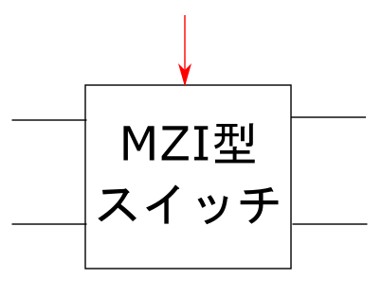
MZI型スイッチの機能
制御信号
in1
out1
2入力
2出力
in2
out2
制御信号に応じて
in1をout1、in2をout2
in1をout2、in2をout1
のどちらかを出力

Slide 3
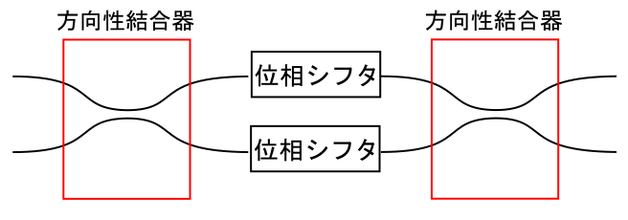
MZIの構成
導波路
導波路
位相シフタ・・・ONのとき、入力光の位相を一定量ずらし出力
OFFのとき、入力光をそのまま出力

Slide 4
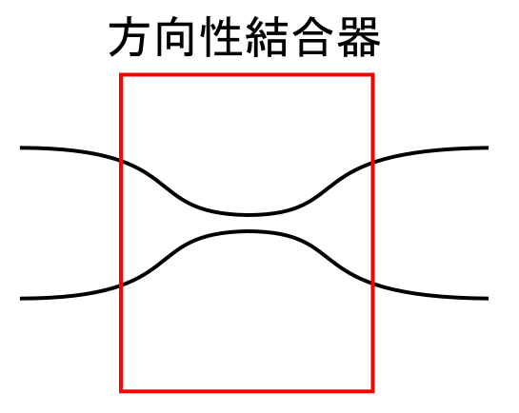

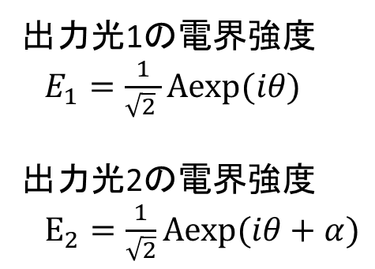
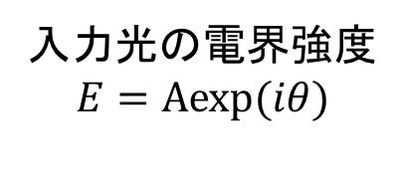
方向性結合器：1入力の場合
方向性結合器の特性
パワーを半分ずつ分配
片方の位相をαだけずらす
入力光1
出力光1
$${パワー＝電界}^{2}$$
出力光2
入力光の電界強度
$$E=Aexp⁡(iθ)$$
出力光1の電界強度
$E_{1}=\frac{1}{\sqrt{2} }Aexp⁡(iθ)$
出力光2の電界強度
$E_{2}=\frac{1}{\sqrt{2}}Aexp⁡(iθ+α)$
Notes:
簡単のため1入力の場合をまず考えます
方向性結合器のパラメータαは結合部分の長さによって決まります

Slide 5
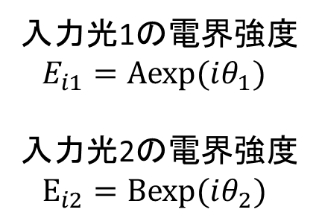
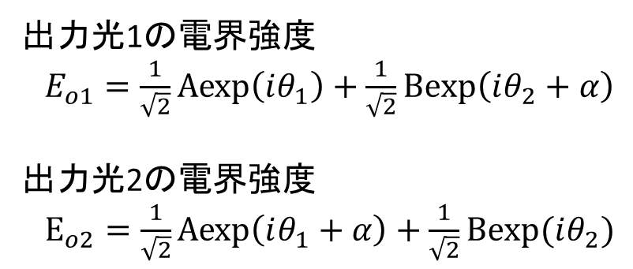
方向性結合器：2入力の場合
入力光1
出力光1
入力光2
出力光2
入力光1の電界強度
$E_{i1}=Aexp⁡(iθ_{1})$
入力光2の電界強度
$E_{i2}=Bexp⁡(iθ_{2})$
出力光1の電界強度
$E_{o1}=\frac{1}{\sqrt{2}}Aexp\left(iθ_{1}\right)+\frac{1}{\sqrt{2}}\operatorname{Bexp}\left(iθ_{2}+α\right)$
出力光2の電界強度
$E_{o2}=\frac{1}{\sqrt{2}}Aexp\left(iθ_{1}+α\right)+\frac{1}{\sqrt{2}}Bexp⁡(iθ_{2})$

Slide 6
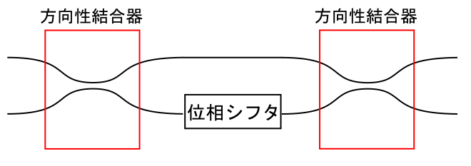
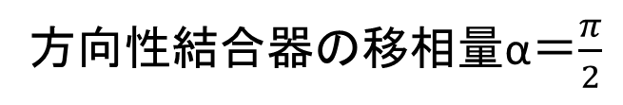




MZI型スイッチ：ON動作
方向性結合器の移相量α＝$\frac{π}{2}$
Δθ = 0
Δθ = 0
Δθ = 0
“1”
“1”
Δθ = 0
Δθ = $\frac{π}{2}$
“0”
Δθ = - $\frac{π}{2}$
“0”
Δθ = $\frac{π}{2}$
Δθ = - $\frac{π}{2}$
位相シフタON
πだけ位相をずらす

Slide 7


MZI型スイッチ：OFF動作
方向性結合器の移相量α＝$\frac{π}{2}$
Δθ = 0
Δθ = 0
Δθ = 0
“0”
“1”
Δθ = π
Δθ = $\frac{π}{2}$
“0”
Δθ = $\frac{π}{2}$
“1”
Δθ = $\frac{π}{2}$
Δθ =$\frac{π}{2}$
位相シフタOFF
位相を変化させず出力

Slide 8
遅延時間
スイッチング時間・・・位相シフタの状態が切り替わる時間
10ps～25ps
ゲートパス時間・・・光信号が素子を通過する時間
10fs～1ps
ゲート長・・・光スイッチの端から端までの長さ
1µｍ～100µｍ
ゲート長

